Slide 1

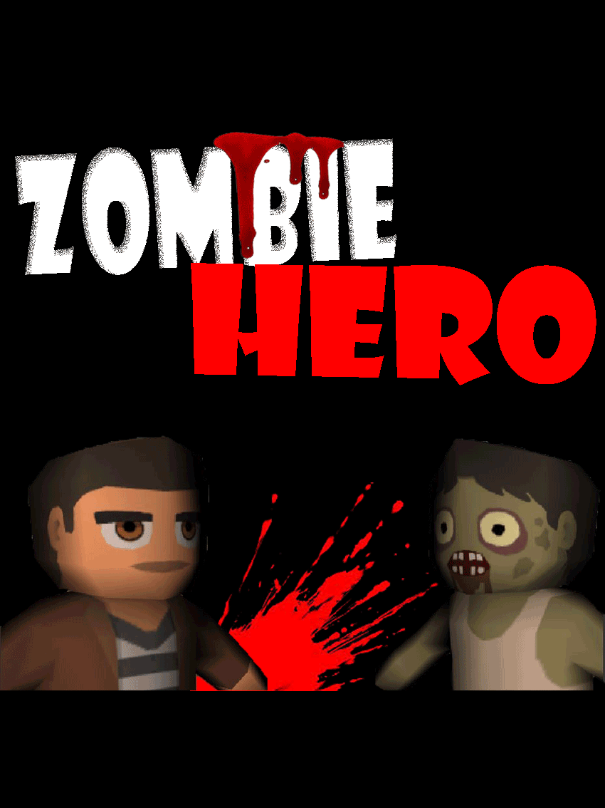
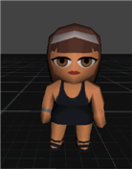
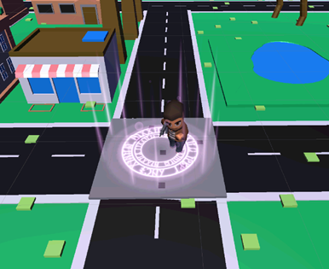


Unity3D를 이용한 복합 장르 게임 개발
박지수, 서주현
동명대학교 게임공학과
게임 개요
게임 방법
해당 캐릭터(인간)와 충돌 시 플레이어를 따라서 이동함
전쟁에 대비하여 대량살상무기를 만들던 중 사고가 발생하여 바이러스가 퍼져 나가기 시작하였다. 정부 고위 간부들은 이미 대피한 상태이며 아무것도 모르는 시민들은 정부의 구출만을 기다리고 있다.
게임명
좀비 히어로 (Zombie Hero)
플랫폼
PC
개발 엔진
- Unity3D
장르
- 슈팅, 탈출, 캐주얼
해당 지역에 터치다운 시 사람 구출 완료
조작법
[ W, A, S, D ] 키
[ 마우스 ]
캐릭터 이동 컨트롤
방향 전환 및 총알 발사

